Slide 1
Модульная организация внеурочной деятельности
Муниципальное бюджетное общеобразовательное учреждение
«Средняя общеобразовательная школа №19 с углубленным изучением отдельных предметов»

Slide 2
«Личность не воспитывается по частям, а создаётся синтетически всей суммой влияния, которым она подвластна»
А.С.Макаренко

Slide 3
внеурочная деятельность объединяет все виды деятельности обучающихся

Slide 4
Цель внеурочной деятельности: создание условий для проявления и развития ребенком своих интересов на основе свободного выбора, постижения духовно-нравственных ценностей и культурных традиций
Основные задачи:
выявить интересы, склонности, способности, возможности обучающихся к различным видам деятельности;
создать условия для индивидуального развития ребенка в избранной сфере внеурочной деятельности;
формировать системы знаний, умений, навыков в избранном направлении деятельности;
развивать опыт творческой деятельности, творческих способностей;
создать условия для реализации приобретенных знаний, умений и навыков;
развивать опыт неформального общения, взаимодействия, сотрудничества;
расширять рамки общения с социумом.

Slide 5
направления работы
Духовно-нравственное
Социальное
Спортивно-оздоровительное
Общеинтел-лектуальное
Общекультур -ное

Slide 6
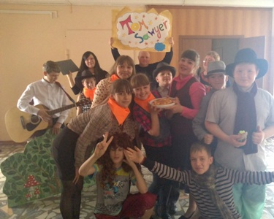
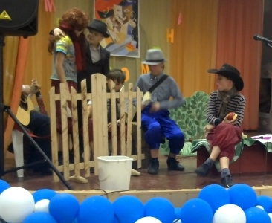
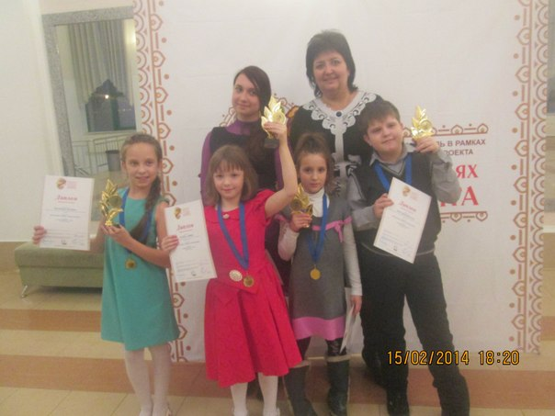
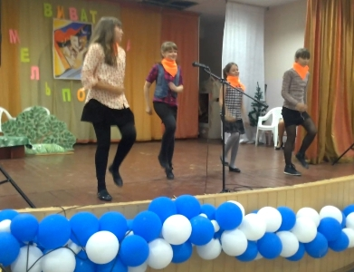
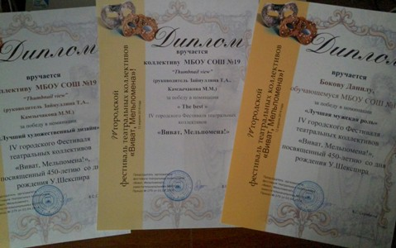
Общекультурное направление
«Уроки театра»
Цель программы: воспитание нравственных качеств и развитие творческих способностей обучающихся через приобщение к театральному искусству

Slide 7
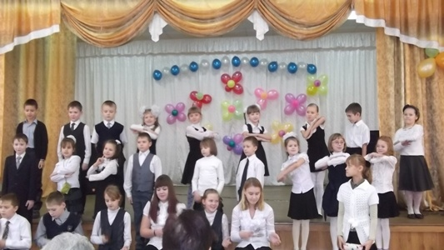
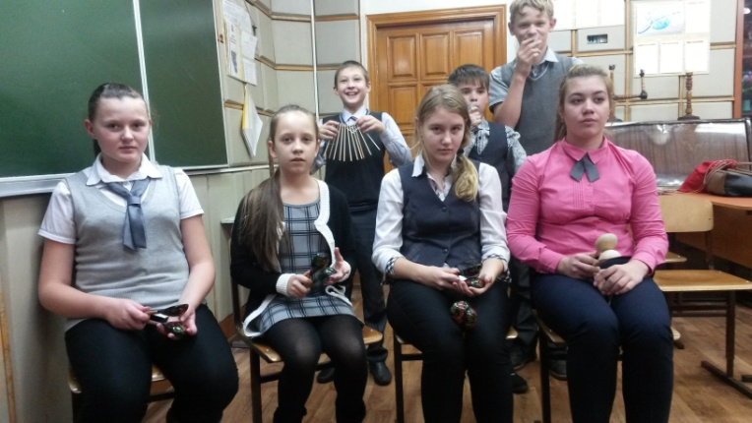
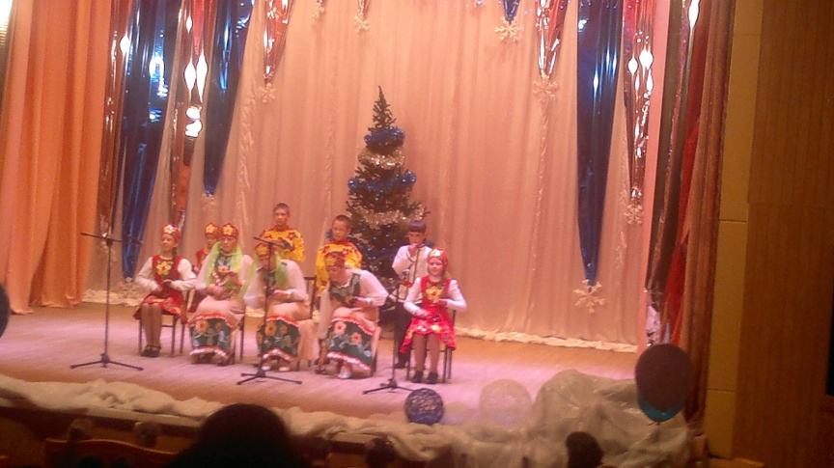
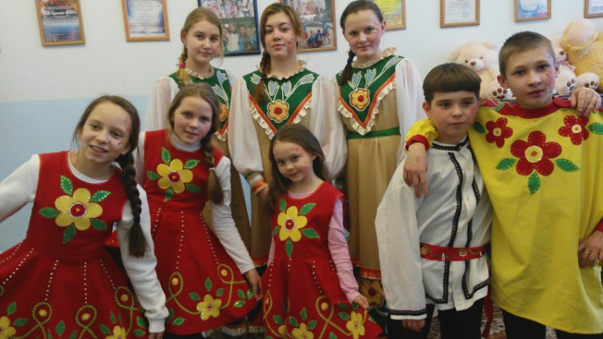
Общекультурное направление
«Шумовой оркестр»
Цель программы: развитие музыкальных способностей детей через игру на шумовых народных инструментах

Slide 8
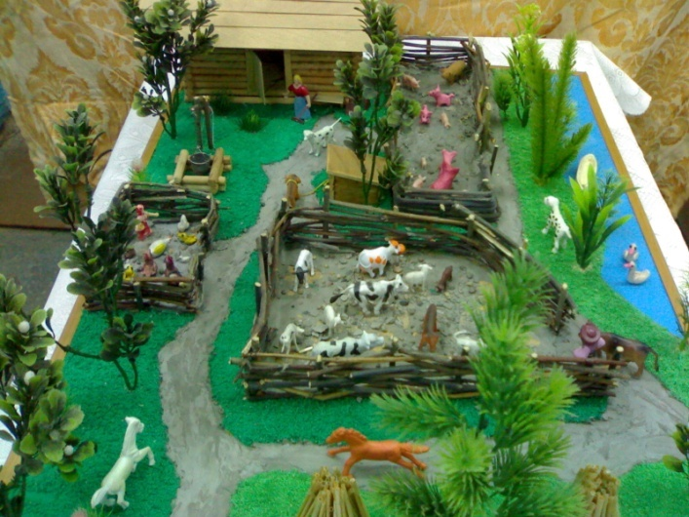
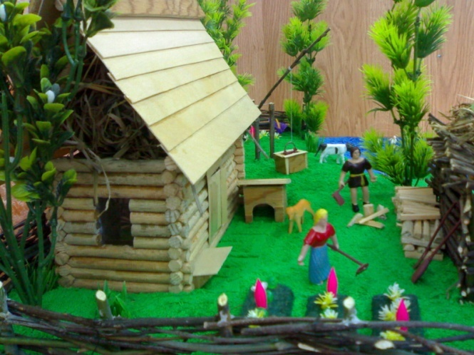
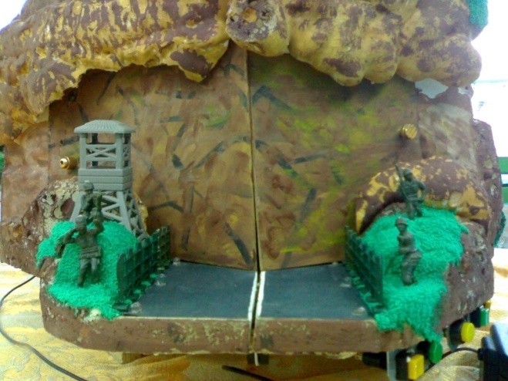
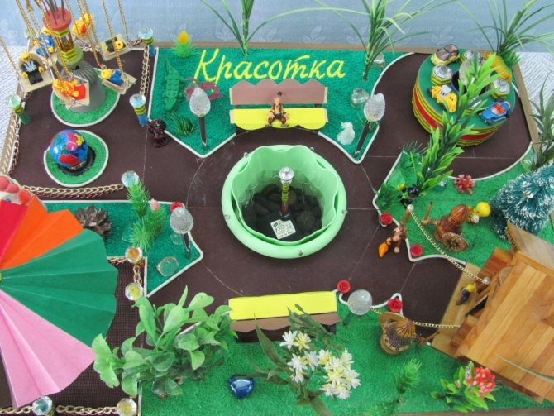
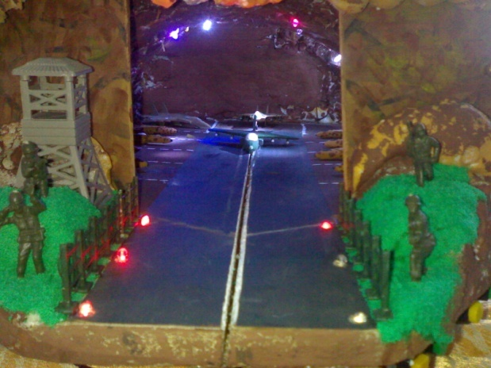
Общекультурное направление
«Моделирование и проектирование» (мальчики)
Цели программы:
- формирование устойчивого интереса к столярной и поисковой работе, к творческому труду и развитии стремления к исследовательской деятельности;
- освоение основных приемов исследовательской работы;
- обучение практическим навыкам, воспитание коммуникабельности у детей и подростков

Slide 9
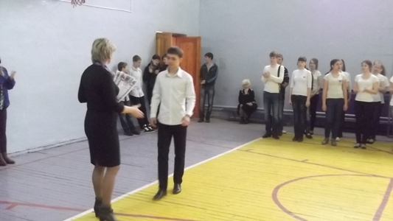
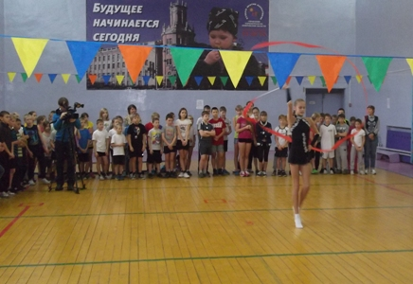
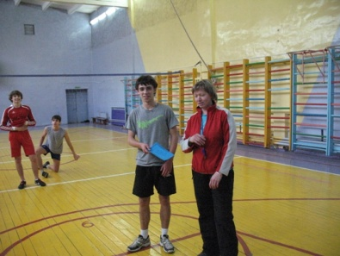
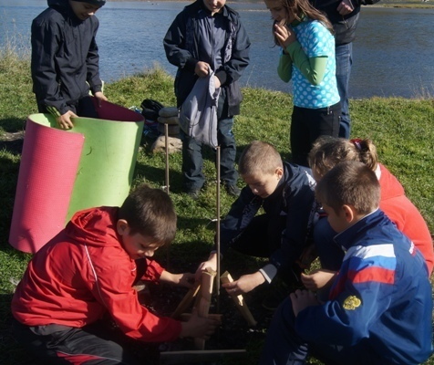
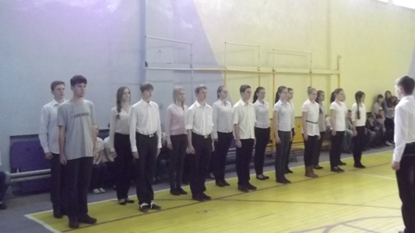
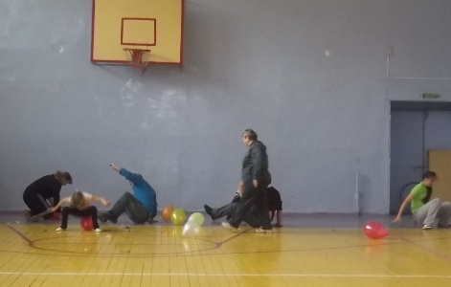
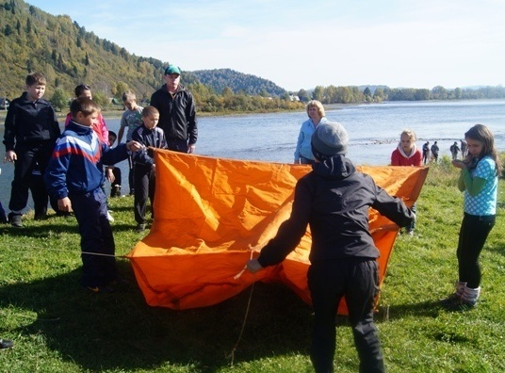
Спортивно - оздоровительное
«Мы выбираем ЗОЖ»
Цели программы: формирование потребности сохранения физического и психического здоровья

Slide 10
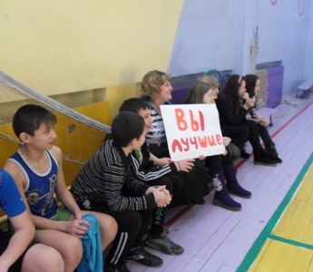
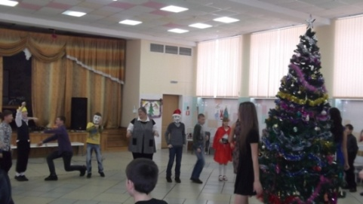
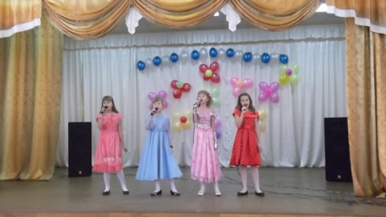
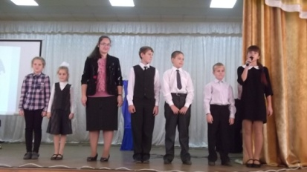
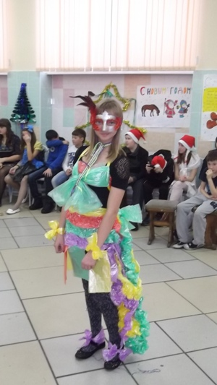
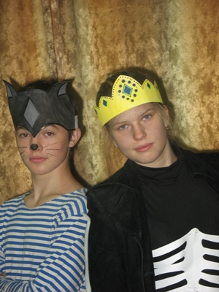
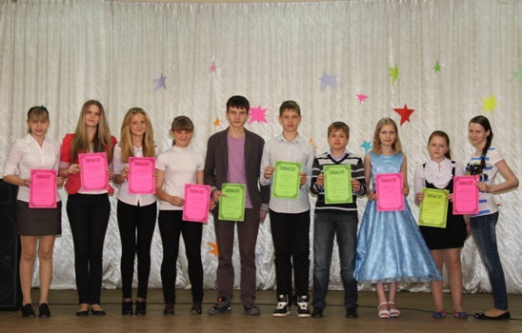
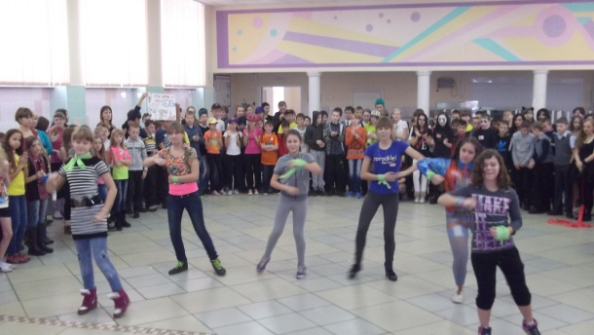
Социальное
Программа развития ученического самоуправления «Если не я, то кто же?»
Цель программы: сформирование высоконравственной творческой, активной личности на основе приобщения к общечеловеческим ценностям, а также усвоения социальных норм через участие в общественной жизни школы

Slide 11
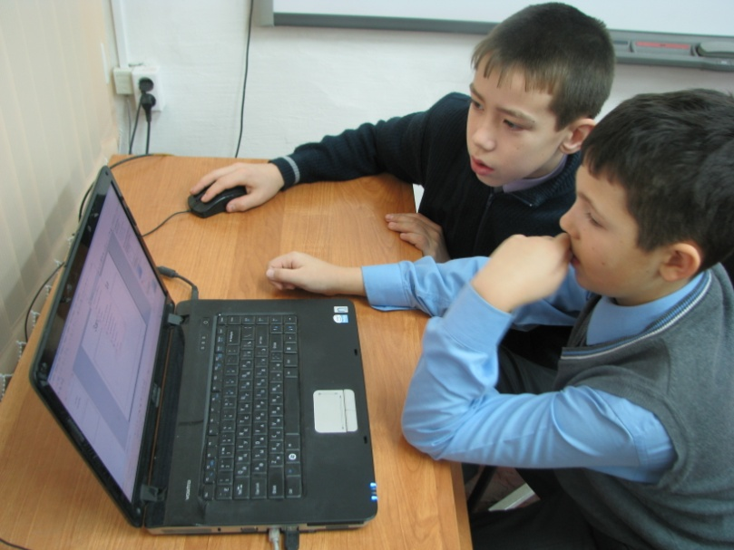
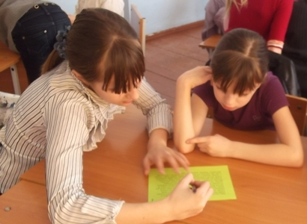
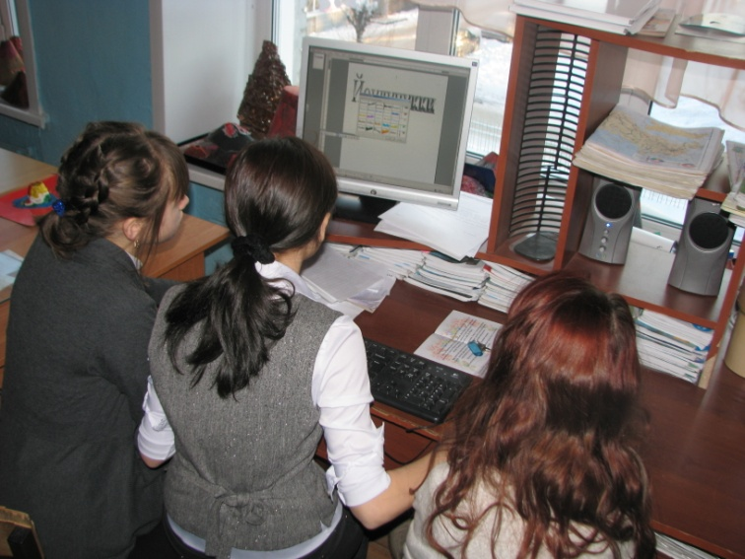
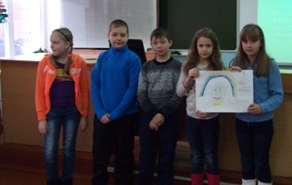
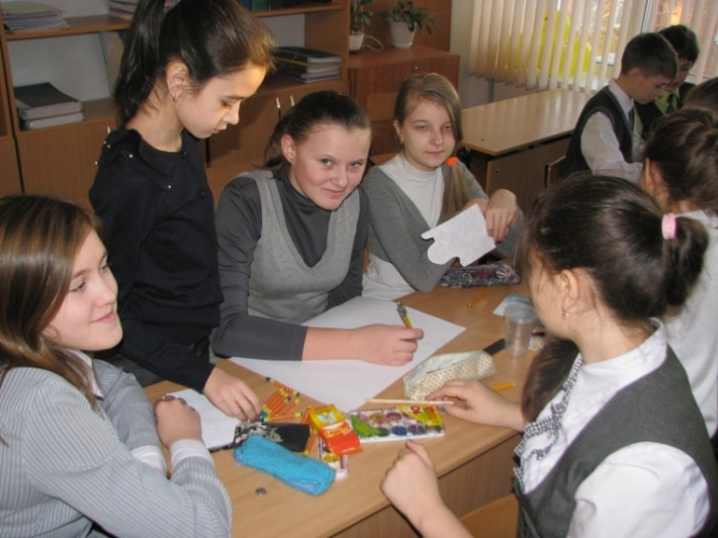
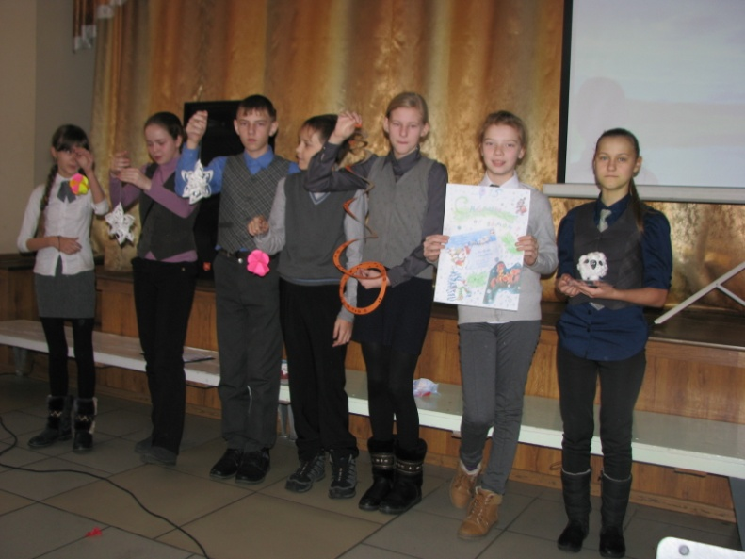
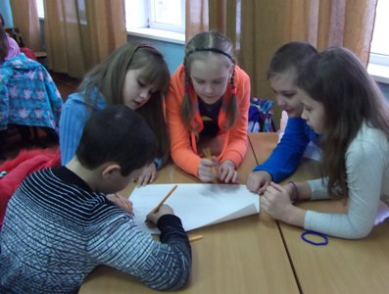
Духовно - нравственное
«Моя семья. Мой народ. Моё Отечество»

Slide 12
Духовно - нравственное
«Моя семья. Мой народ. Моё Отечество»
Цели программы:
- подготовка учащихся к восприятию и усвоению систематического предмета истории в старших классах;
пробуждение интереса к истории своей семьи, Отечества;
способствовать более близкому общению членов семьи.
Основные задачи:
формировать у подрастающего поколения убеждённость, что настоящий гражданин любит свою Родину и гордится ею, изучает её историю, духовное наследие, верен своему гражданскому долгу и готов к защите Отечества;
прививать учащимся понимание ценности человеческой жизни, справедливости, уважения человеческого достоинства и милосердия, способности к со­переживанию;
приобщать детей к семейным традициям и обычаям народов России.

Slide 13
Разделы программы:
Моя семья
Мой народ
Моё Отечество

Slide 14
Планируемые результаты:
У детей сформированы понятия «Родина», «Отечество»,
ценностное отношение к России, государственной
символике, своему народу, краю, народной культуре,
«семейные ценности», «семья», ребята за год учёбы
подружились, научились проявлять активность в
мероприятиях, помогать друг другу.

Slide 16
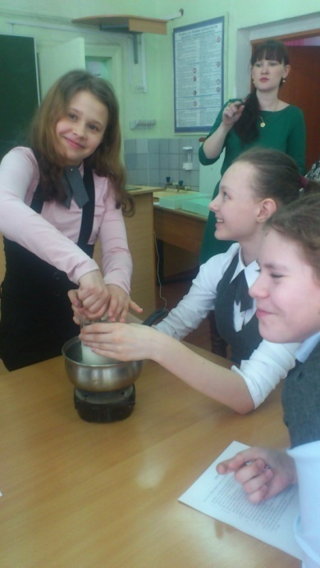
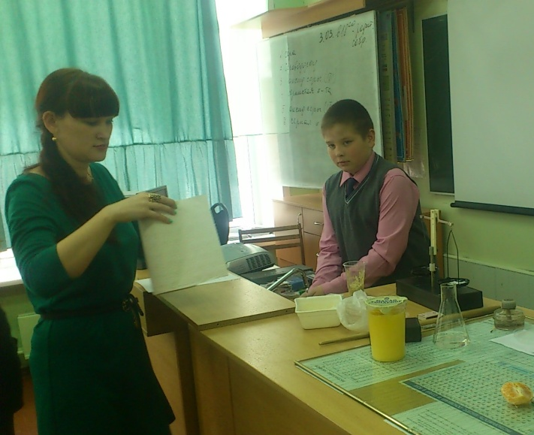
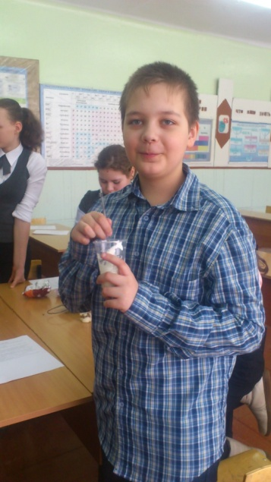
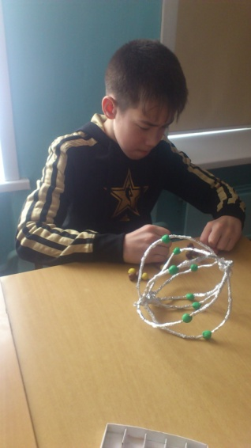
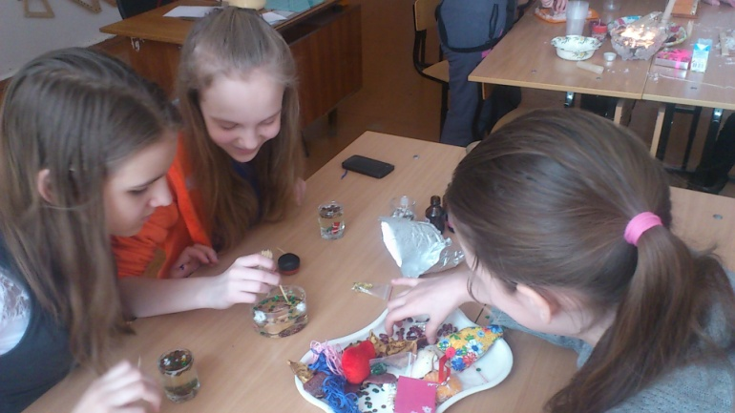
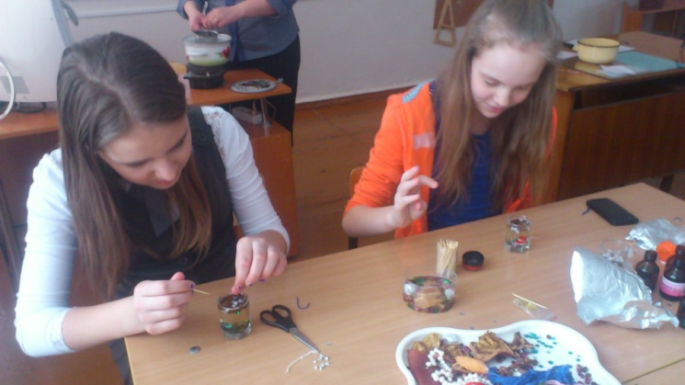
Общеинтеллектуальное
«Наука и жизнь»
Цель программы: осмысление и расширение личного опыта обучающихся в области физики, математики, химии и географии в процессе научного познания окружающего мира, развитие творческих способностей, логического мышления, углубление знаний, полученных на уроках, и расширение общего кругозора в процессе живого рассмотрения различных практических задач и вопросов

Slide 17
Шаг 1 «Растопите мыльную основу»

Slide 18
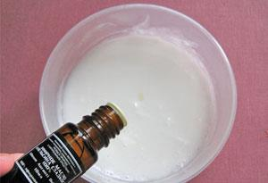
Шаг 2 «Добавляем в растопленную мыльную основу эфирные масла»

Slide 19
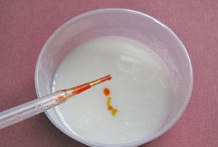
Шаг 3 «Потом добавляем красители»

Slide 20
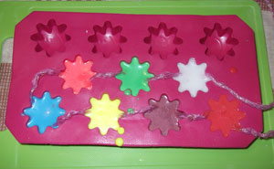
Шаг 4 «Разливаем готовую мыльную основу в формы»

